Slide 1
Р А З В И Т И Е фонематических процессов.
Комплекс игровых упражнений.
Выполнила: учитель-логопед
Агаджанян А.В.

Slide 2
Фонематические процессы
включают:
ФОНЕМАТИЧЕСКИЙ
СЛУХ
ФОНЕМАТИЧЕСКОЕ ВОСПРИЯТИЕ

Slide 3

Нарушение
фонематического восприятия
мешает детям
овладеть в нужной степени:
словарным запасом
грамматическим строем
тормозит развитие связной речи

Slide 4
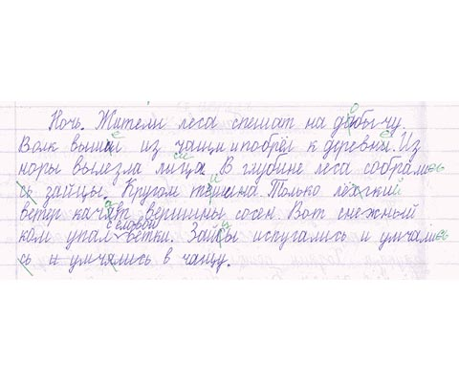

Slide 5
Обследование речи
Класс | Обследовано человек | Нарушения устной речи | Из них фонематические нарушения
1а | 25 | 8 | 6
1б | 25 | 7 | 4
1в | 26 | 10 | 5

Slide 6

Нарушение
фонематического восприятия
затруднения при дифференциации акустически близких звуков (например: В-ВЬ, Б-П, З-Ж и т.д.);
неумение определить место, количество и последовательность слов в предложении, слогов и звуков в словах;
невозможность подобрать слово с определённым количеством слогов или с определённым звуком.

Slide 7
При чтении типичны ошибки:
трудности слияния звуков в слоги и слова;
взаимные замены фонетически или артикуляционно близких согласных звуков (свистящих - шипящих, твёрдых - мягких, звонких – глухих);
побуквенное чтение;
искажение слоговой структуры слов;
слишком медленный темп чтения;
нарушения понимания прочитанного.

Slide 8
К недостаткам письма относятся:
замены букв, пропуски гласных;
пропуски согласных в их стечении;
слияние слов на письме;
раздельное написание частей одного слова;
пропуски, перестановки слогов;
орфографические ошибки.

Slide 9
Развитие навыка элементарного звукового
анализа и синтеза
определение количества слогов в словах разной сложности;
выделение в звуковом потоке гласного, затем согласного звука;
выделение из слога гласного, затем согласного звука;
выделение первого и последнего звука в слове;
выделение слова с предложенным звуком из группы слов или из предложения;
определение места, количества, последовательности звуков в слове;
творческие задания (например, придумать слова с заданными звуками).

Slide 10

Полина
Маша
Катя

Slide 11


Р
Б
Н
Г
К

Slide 12

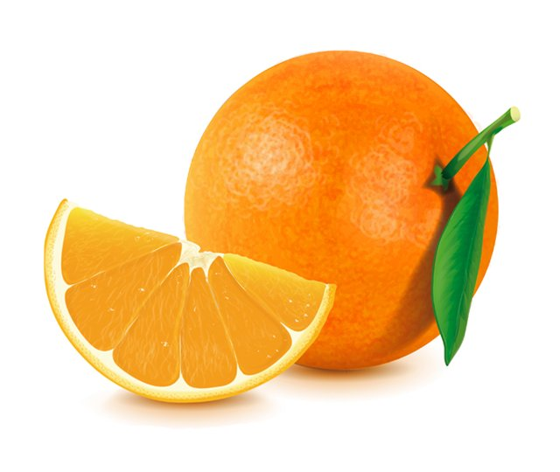
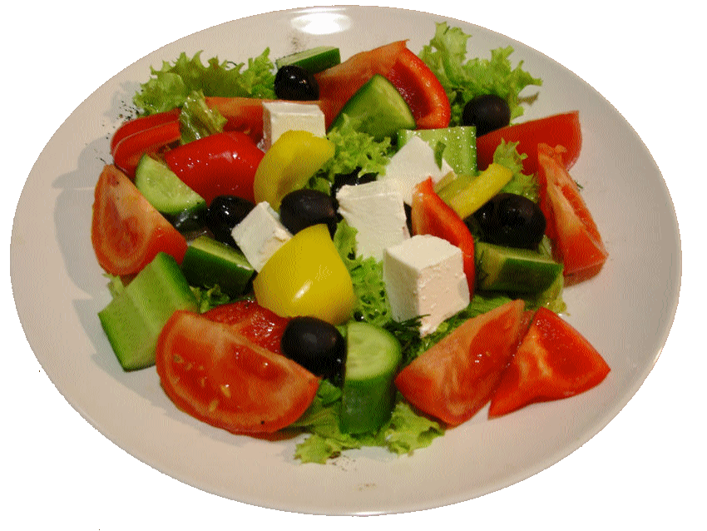

Slide 13
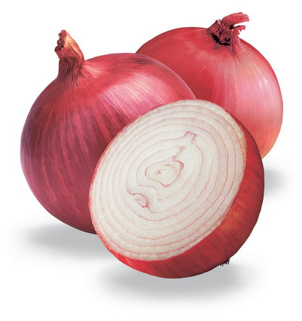
4
2
1
2
1
ТУФЛИ
И
Ф
У
Л
Т

Slide 14
К
РОТ
Т
ИГРЫ
С
МЕХ
У
ДОЧКА

Slide 15
БОК
с
ПОЛ
К
ВОЛ
К
ЛИС
Т

Slide 16
К
К
К
К
К
К

Slide 17



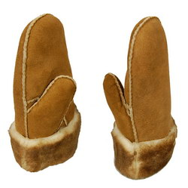
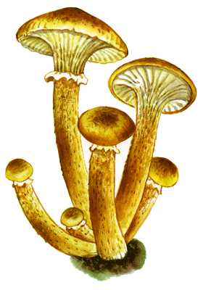








Slide 18



1
2
3
А
К
М
5
4
6
ш
Б
В

Slide 19
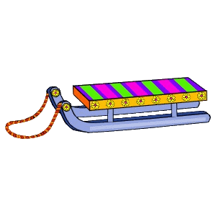
3
1
3
2
5
К
Н
И
Г
А

Slide 20
Спасибо за внимание!

